Slide 1
Муниципальное бюджетное общеобразовательное учреждение
Садовская средняя общеобразовательная школа филиал с.Лозовое
с.Лозовое Тамбовского района Амурской области
Тема:
Скульптура Тропической и
Южной Африки.
МХК. 8 класс
Составила учитель русского языка и литературы
Ефимова Нина Васильевна

Slide 2
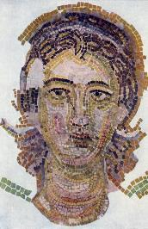
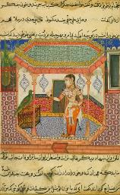
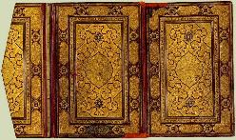
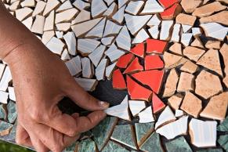
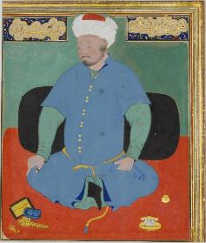
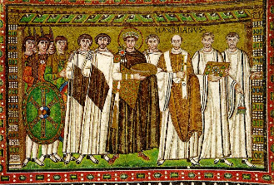
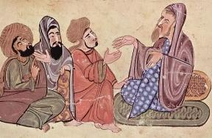
Повторение с проверкой д/задания
Какие виды изобразительного искусства народов мира вы знаете?
Что такое мозаика, из чего она состоит?
Расскажите о процессе создания книжной миниатюры.
Каковы сюжеты книжных миниатюр Востока?

Slide 3
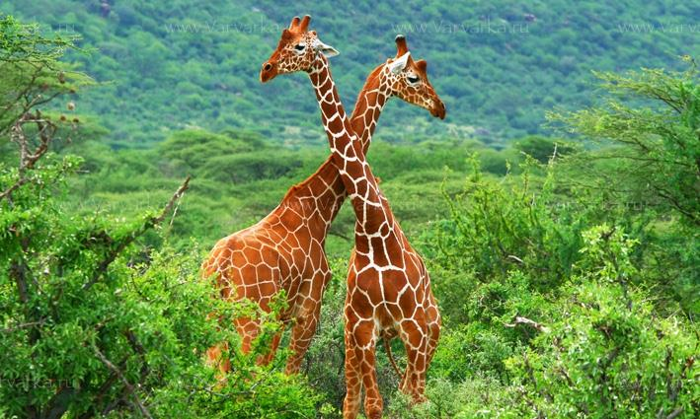
А кругом на широких равнинах,
Где трава укрывает жирафа,
Садовод Всемогущего Бога
В серебрящейся мантии крыльев
Сотворил отражение рая.
Русский поэт Н.И.Гумилев (1886-1921)

Slide 4
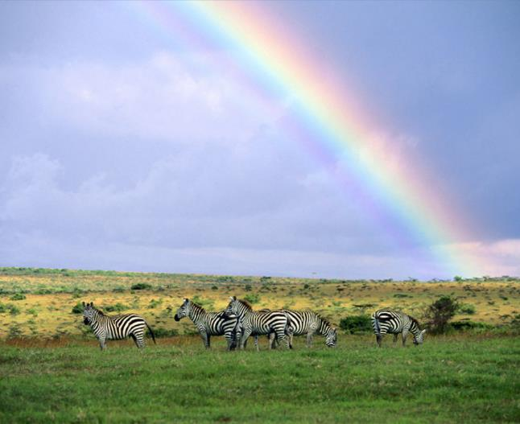
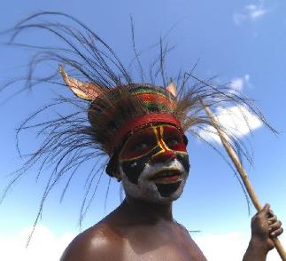
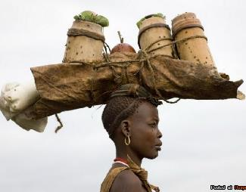
«Отражением рая» воспринимали и воспринимают в наши дни манящий африканский континент.
Одной из причин столь ус­тойчивого интереса к нему является самобытная культура народов Аф­рики.
Особенно успешно развивалась скульптура

Slide 5
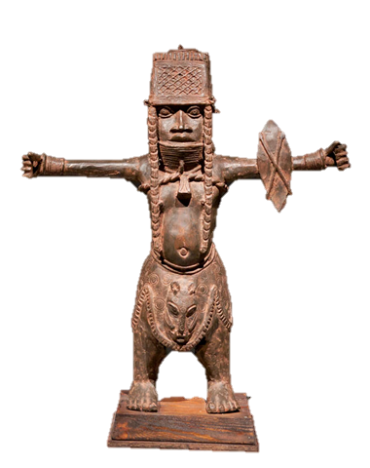
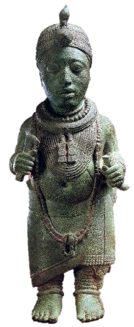
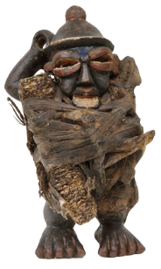
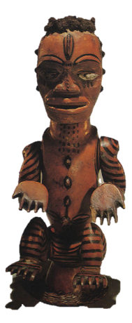
Характерные черты скульптуры:
выразительность и экспрессивность силуэта,
декоратив­ность, монохромность (одноцветность),
использование природных мате­риалов, растительных волокон, вставок, аппликаций, нашивок и т.д.,
Фигура царя.
XIV-XVI вв. Ифе. Бронза.
Изображение духа плодородия. XX в. Нигерия. Дерево, кость, краска, ткань.
Наголовник. XIII в. Камерун. Дерево, обтянутое кожей.
Рельеф с крокодилом.
Нигерия

Slide 6
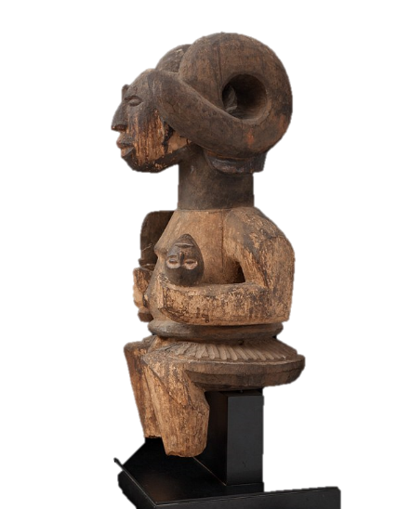
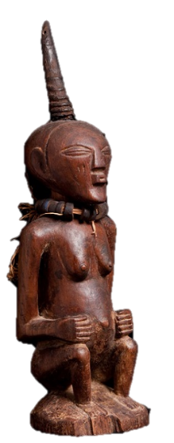
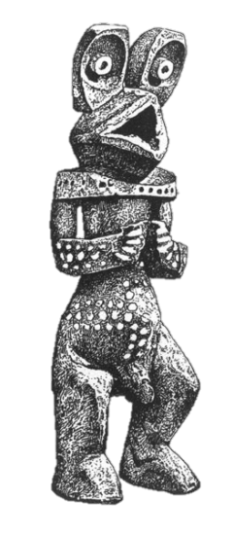
Деревянная скульптура народов Африки чрезвычайно разнообраз­на, часто она воплощает народные представления о настоящей жизни и о прошлой.
На языке скульптуры художественно можно передать очень многое, в том числе и народную мудрость.
Статуя духа Икенга, олицетворяющего способность мужчины достигать
успеха и власти. Нигерия
Статуя предка. Раскрашенное дерево.
Камерун.
Статуя фетиши Нкиси. Для защиты от колдовства и черной магии. Конго.

Slide 7
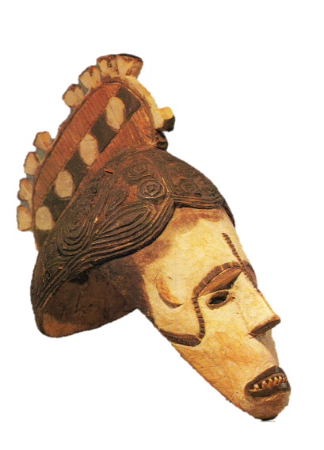
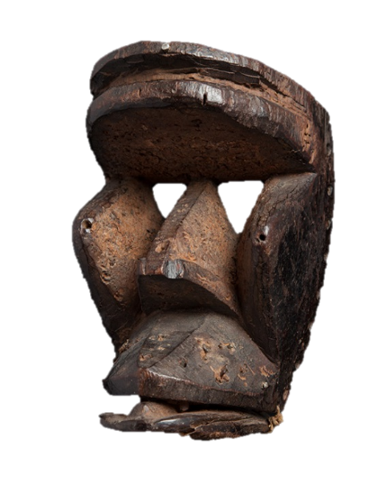
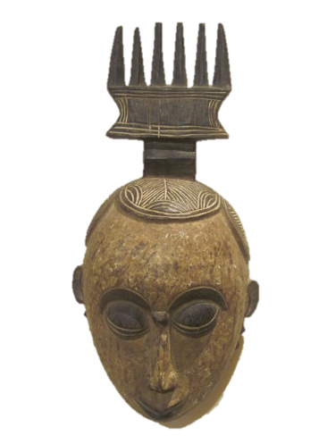
Традиционная африканская скульптура представлена прежде все­го масками. Они производят неизгладимое впечатление, их лик запоми­нается надолго, но в то же время он непроницаемо обманчив.
Маска тайного общества ММВО. XIII В. Дерево. Нигерия.
Ритуальная маска Каогле племени Кран. Начало ХХ в. Ивуар
Маска обручения. Используется в брачных обрядах.

Slide 8
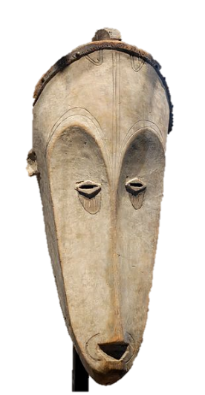
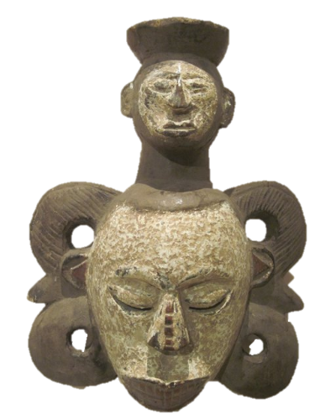
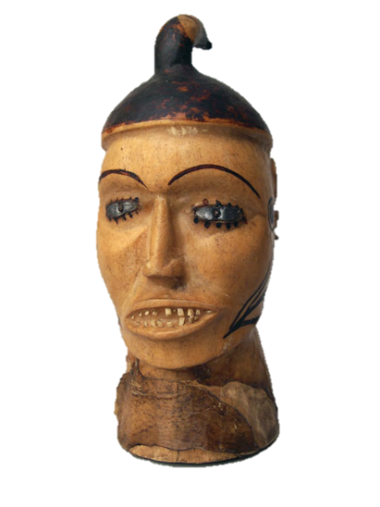
Африканская маска чаще всего изображает умершего предка или духа, возвратившегося к людям в выразительном облике. В её устрашаю­щем, загадочном оформлении символически переданы религиозные представления о мире и действующих в нём силах.
Маска изображающая умершего.
XIX в.
Камерун.
Дерево
Маска-наголовник изображающая
предка. XVII в.
Дерево, кожа антилопы,
краска, металл. Камерун.
Маска духа красивой Девы.

Slide 9
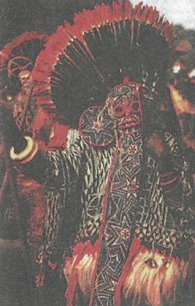
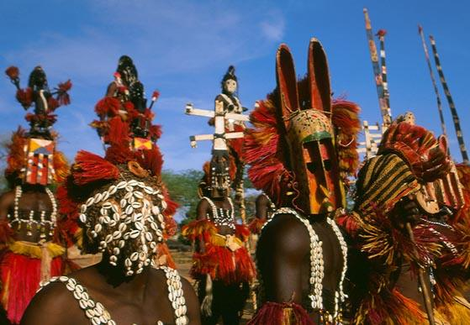
Маска немыслима без костюма, звучащей музыки тамтамов, танцев и пения. При свете костров и факелов во время традиционных обрядов и празднеств она оживает. Она способна внушить страх перед высшими силами природы, перед духами предков.
Жрец в маске леопарда. Камерун.

Slide 10
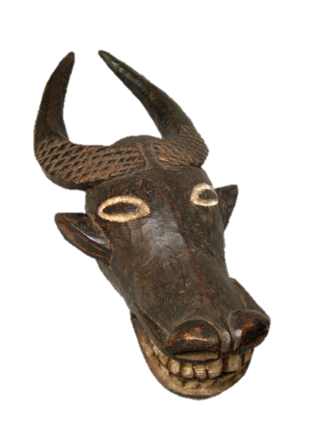
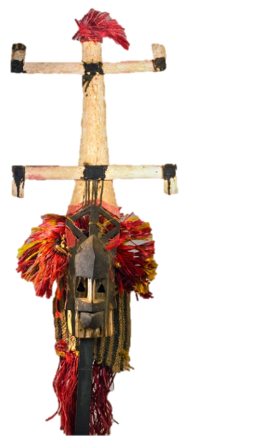
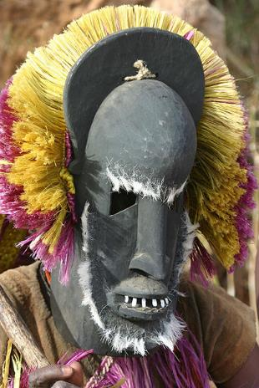
Древними являются маски, связанные с культом живот­ных - покровителей рода или племени. Сведения о них передаются из поколения в поколение. Священным животным народов догона (Судан) является крокодил, и есть множество масок, передающих этот облик.
Маска символизи-рующая крокодила. Дерево. Догоны, Мали.
Маска-наголовник. Изображает голову буйвола. XVII в. Дерево. Камерун.
Маска, выражающая черты человека и зверя. Камерун.

Slide 11
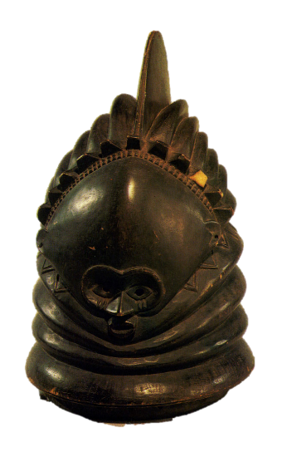
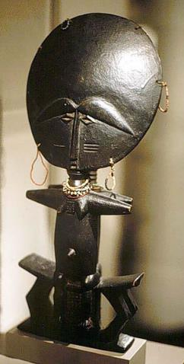
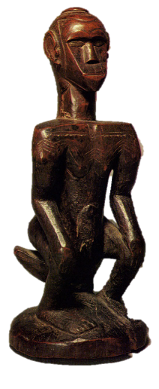
Характеристика деревянных скульптур
Особенность африканской скульптуры – раз­нообразие художественной трактовки. Каждый элемент украшения пытался передать ее сим­волический смысл. Если в маске или статуэтке не было украшений, то подчёркивалась фактура дерева, которое полировалось до блеска.
Статуэтка из африканской коллекции
С. И. Щукина.
XIII в. Бидього.
Маска-шлем. XIV в.
Дерево. Менде
Статуэтка-амулет
акуа-ба.
XVI в.
Дерево.
Гана.

Slide 12
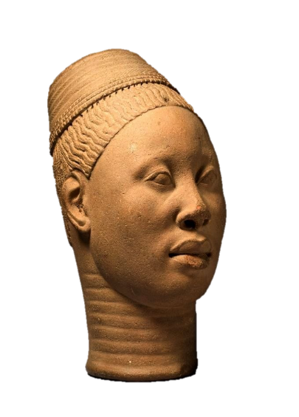
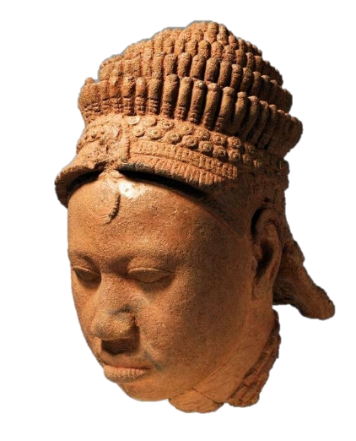
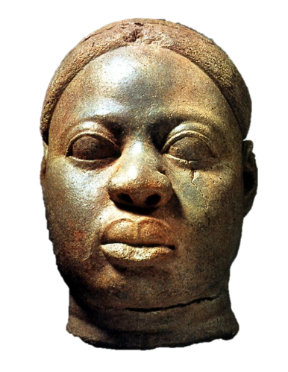
Известны скульптурные произведения Бенина и города-государства Ифе на территории современной Нигерии. В реалистичес­кой пластике живого человеческого лица переданы внутренняя красота и значительность человека.
Женская терракото-вая голова. XII-XV вв. Ифе (Нигерия).
Мужской терракотовый портрет в головном уборе. XII-XV вв. Ифе (Нигерия).
Женская терракотовая голова в диадеме из жемчуга. XII-XV вв. Ифе (Нигерия).

Slide 13
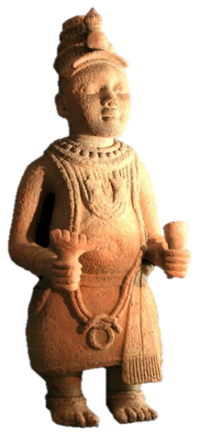
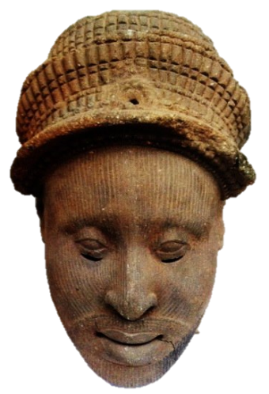
Идеальный образ создаётся благодаря художе­ственному обобщению, отказу от изображения конкретных и индивиду­альных черт. Делая скульптуры правителя, они создавали обобщённый образ владыки, в котором вопло­щали отвлечённую идею божественной силы и власти.
Мужская голова правителя в жемчужной короне. Терракота.
Ифе (Нигерия).
Фигура правителя
в одежде для коронации. Терракота.
Ифе (Нигерия).

Slide 14
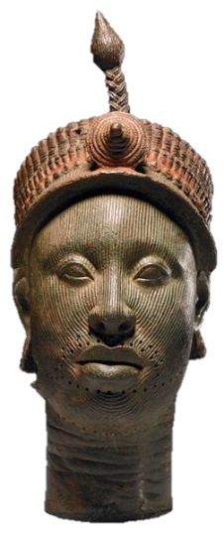
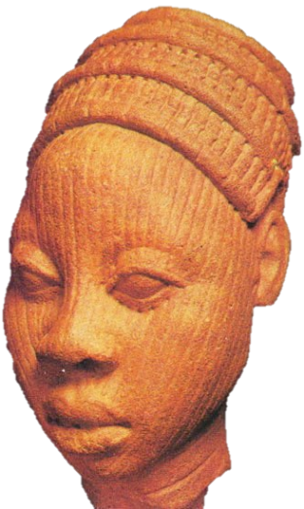
Параллельные горизонтальные бороздки – характерная черта скульптуры Ифе. Они позволяли с наибольшей точ-ностью передать пропорциональность объёма головы, рисунок припухлых губ, красивый нос, одухотворённость образа, идеал челове­ческой красоты и гармонии.
Женская голова. XII-XV вв. Терракота. Ифе (Нигерия).
Голова бога
моря Олокуна.
XII-XIV вв. Бронза, высота 36 см
Ифе (Нигерия).

Slide 15
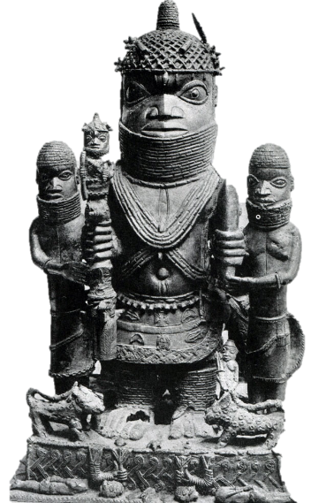
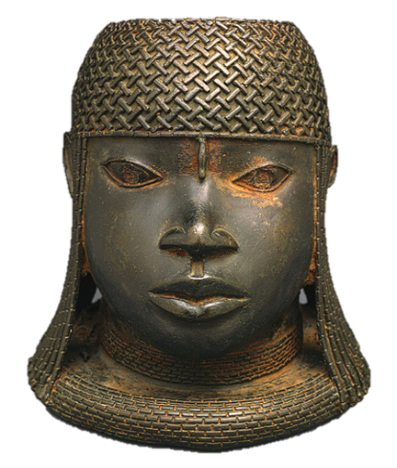
Произведения бронзового литья Бенина восходят к искусству Ифе, но работы мастеров Бенина более выразительны и декоративны.
Голова женщины. Бронза.
Бенин (Нигерия)
Царь Бенина (Обба) в полном облачении, поддерживаемый придворными. Бронза. Бенин (Нигерия)

Slide 16
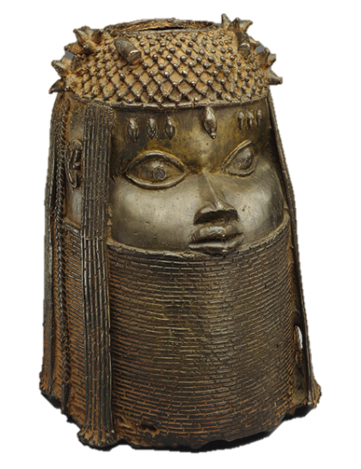
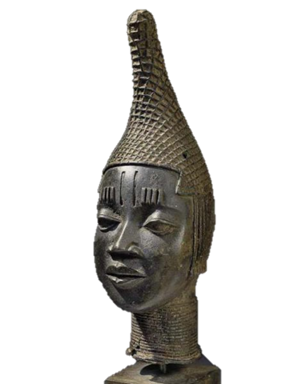
В них больше преувеличения – огромные глаза выделены не только контуром, но и выпуклыми веками, стилизованный воротник из коралловых бус доходит до нижней губы, уши напоминают затейливые завитки, выражение лица больше напоминает застывшую маску.
Голова женщины.
XVI в. Бронза. Бенин (Нигерия)
Голова царицы. XVI в. Бронза. Бенин (Нигерия)

Slide 17
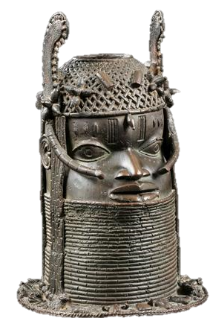
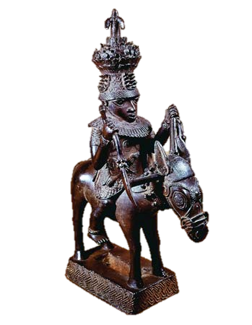
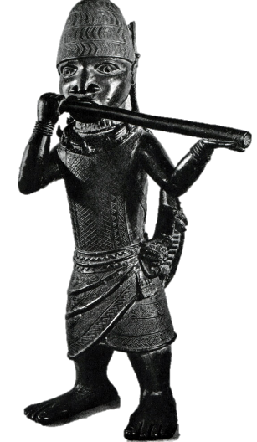
Узорчатые головные уборы, различ­ные украшения, удивительно красивый орнамент - всё это придаёт скульптурным произведениям Бенина причудливый и оригинальный ха­рактер
Бронзовые скульптуры Бенина (Нигерия)

Slide 18
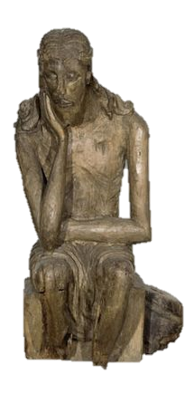
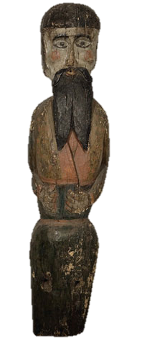
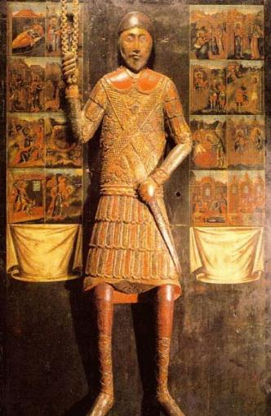
Древние русские деревянные скульптуры
Русская деревянная скульптура. XV век.
Мужичок.
XVII век.
Христос в темнице. XVII в.

Slide 19
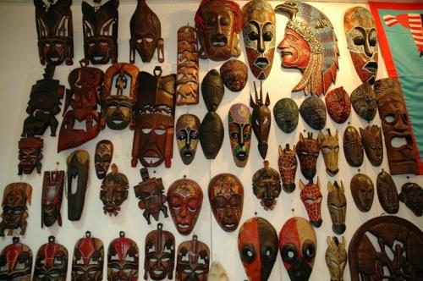
Закрепление материала.
Каковы особенности скульптуры народов Тропической и Южной Африки?
Расскажите подробнее о ритуальных масках народов Африки.
Чем отличаются скульптурные произведени­я Бенина и Ифе?

Slide 20
Литература.
Учебник «Мировая художественная культура». 7-9 классы: Базовый уровень. Г.И.Данилова. Москва. Дрофа. 2010 год.
Мир художественной культуры (поурочное планирование), 8 класс. Н.Н.Куцман. Волгоград. Корифей. 2009 год.
http://muzei-mira.com/sculpture/1596-skulptura-tropicheskoy-i-yuzhnoy-afriki-opisanie.html
https://sites.google.com/site/iskusstvonarodovmira/assignments/skulptura-tropiceskoj-i-uznoj-afriki

